Slide 1


Publicando seu App Mobile: Guia Completo
Publicar um aplicativo mobile é um processo crucial que exige planejamento, atenção aos detalhes e conhecimento das diretrizes das lojas virtuais. Este guia detalhado, focado em desenvolvedores iniciantes do SENAC, irá guiá-lo pelas etapas essenciais para garantir que seu aplicativo seja publicado com sucesso no Google Play e na App Store.

Slide 2
Configuração da Loja Virtual
Google Play Store
Apple App Store
Criando o Perfil do Aplicativo
A Google Play Store é a plataforma de distribuição de aplicativos para dispositivos Android. Para publicar seu app, você precisará criar uma conta de desenvolvedor no Google Play Console, com uma taxa única de $25.
A Apple App Store é a plataforma de distribuição de aplicativos para dispositivos iOS. Para publicar seu app, você precisará se inscrever no Apple Developer Program, com uma taxa anual de $99. Durante o processo de inscrição, você será solicitado a verificar suas informações comerciais e concordar com os termos do programa.
Em ambas as plataformas, você precisa criar um perfil detalhado para seu aplicativo. Este perfil inclui informações importantes que ajudarão os usuários a encontrar e entender seu aplicativo.
No Google Play e na App Store, você precisa fornecer um nome exclusivo e descritivo para seu aplicativo, uma descrição detalhada dos recursos e benefícios, ícones com as dimensões exigidas (512x512 px para o Google Play e 1024x1024 px para a App Store), capturas de tela das telas principais do aplicativo e um vídeo promocional opcional que destaque as funcionalidades do app.
Ao criar sua conta, preencha as informações de pagamento, como cartão de crédito ou conta do PayPal, e aceite os termos de uso. A interface do Google Play Console é intuitiva e fornece ferramentas para gerenciar seus aplicativos, acompanhar estatísticas de download e interagir com seus usuários.
A App Store exige que você tenha um certificado de desenvolvedor e um perfil de provisionamento para assinar e distribuir seu app. Você pode gerar esses arquivos através do portal de desenvolvedores da Apple.

Slide 3

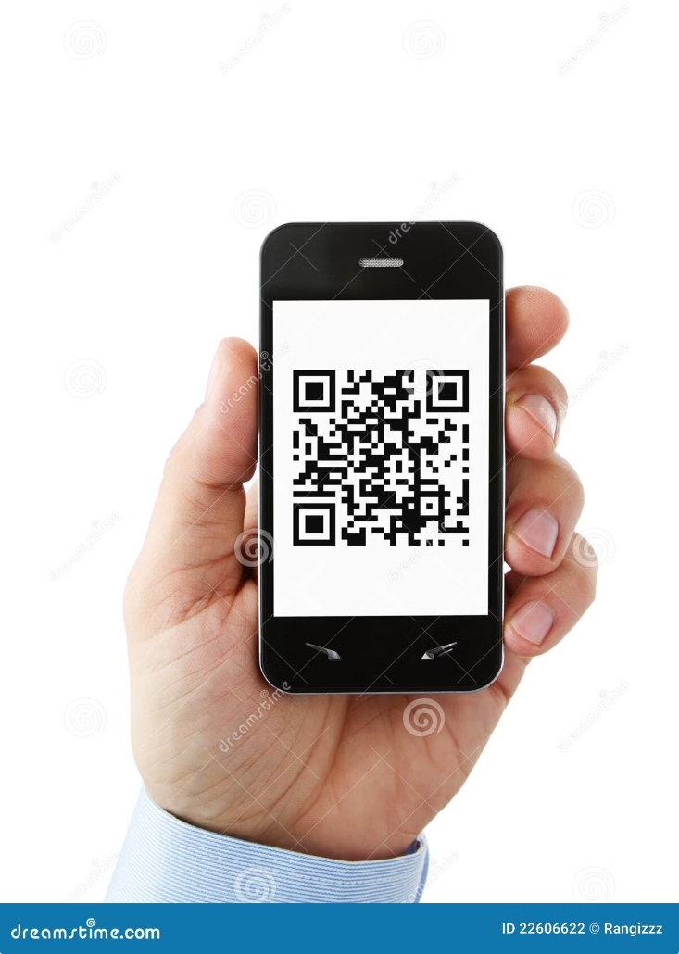
Upload do Pacote Compilado
1
Android
Para Android, você precisa compilar seu aplicativo em formato APK ou AAB (Android App Bundle, formato recomendado). O Android Studio, o ambiente de desenvolvimento integrado oficial do Android, oferece ferramentas para gerar esses pacotes.
2
iOS
Para iOS, você precisa compilar seu aplicativo em formato IPA usando o Xcode, o ambiente de desenvolvimento integrado oficial da Apple para iOS. O Xcode permite que você gerencie seus projetos, compile seu código e gere o IPA para upload na App Store.
3
Assinatura e Upload
Para garantir a segurança do aplicativo, o APK/AAB ou IPA precisa ser assinado com uma chave de desenvolvedor (Android) ou um certificado de desenvolvedor e um perfil de provisionamento (iOS). O Android Studio permite assinar o APK/AAB diretamente durante o processo de compilação.
Para iOS, você precisa usar o Xcode ou a ferramenta Transporter para enviar o IPA para a App Store Connect. Após o envio, o aplicativo passará por uma análise de conformidade da Apple, o que pode levar algum tempo.
4
Upload do Pacote
Após gerar o APK/AAB ou IPA, você precisa fazer o upload do pacote para a plataforma escolhida. No Google Play Console, acesse a seção "Release Management" (Gerenciamento de versões) e selecione a opção para criar uma nova versão. Faça o upload do APK/AAB e preencha as informações necessárias.
Para a App Store, utilize o Xcode ou a ferramenta Transporter para enviar o pacote IPA para a App Store Connect. Após o envio, o aplicativo passará por uma análise de conformidade da Apple.

Slide 4
Explique sobre o formato APK ou AAB
O APK (Android Package Kit) é o formato de arquivo padrão para aplicativos Android. Um APK é um arquivo que contém todas as informações necessárias para instalar um aplicativo em um dispositivo Android. Ele inclui o código do aplicativo, recursos como imagens e layouts, e metadados, como o nome do aplicativo e o ícone.
O AAB (Android App Bundle) é um formato de arquivo moderno para aplicativos Android que oferece benefícios em relação ao APK tradicional. Ao usar o AAB, o Google Play Store gera e entrega a versão otimizada do APK para cada dispositivo, o que reduz o tamanho do download e melhora o desempenho. O AAB também permite que você inclua diferentes recursos e idiomas em um único arquivo, simplificando o processo de gerenciamento e distribuição do aplicativo.

Slide 5
Caminhos para o Deploy
O deploy de aplicativos mobile é o processo de tornar seu aplicativo disponível para download e uso pelos usuários finais. Além de envolver vários passos, desde a compilação do código até o envio para as lojas de aplicativos (Google Play Store e a App Store). O deploy é crucial para o sucesso do seu aplicativo, pois é a etapa final que coloca seu aplicativo nas mãos do público-alvo.
Para garantir um deploy bem-sucedido, você precisa seguir um processo estruturado, que inclui:
1. Preparo do aplicativo: Certifique-se de que o aplicativo esteja completamente funcional, testado e livre de bugs.
2. Criação do pacote de instalação: Dependendo da plataforma (Android ou iOS), você precisa gerar o APK/AAB ou IPA, que contém todas as informações necessárias para instalar o aplicativo.
3. Envio para a loja de aplicativos: Depois de gerar o pacote, você precisa enviá-lo para a plataforma escolhida, seguindo as diretrizes específicas da loja de aplicativos.
4. Revisão e publicação: A loja de aplicativos irá revisar o aplicativo para garantir a conformidade com suas políticas e diretrizes. Se aprovado, o aplicativo será publicado na loja e disponível para download pelos usuários.
Compreender o processo de deploy é essencial para qualquer desenvolvedor de aplicativos mobile, pois ele garante que seu aplicativo atinja o público-alvo de forma eficiente e segura.

